Slide 1

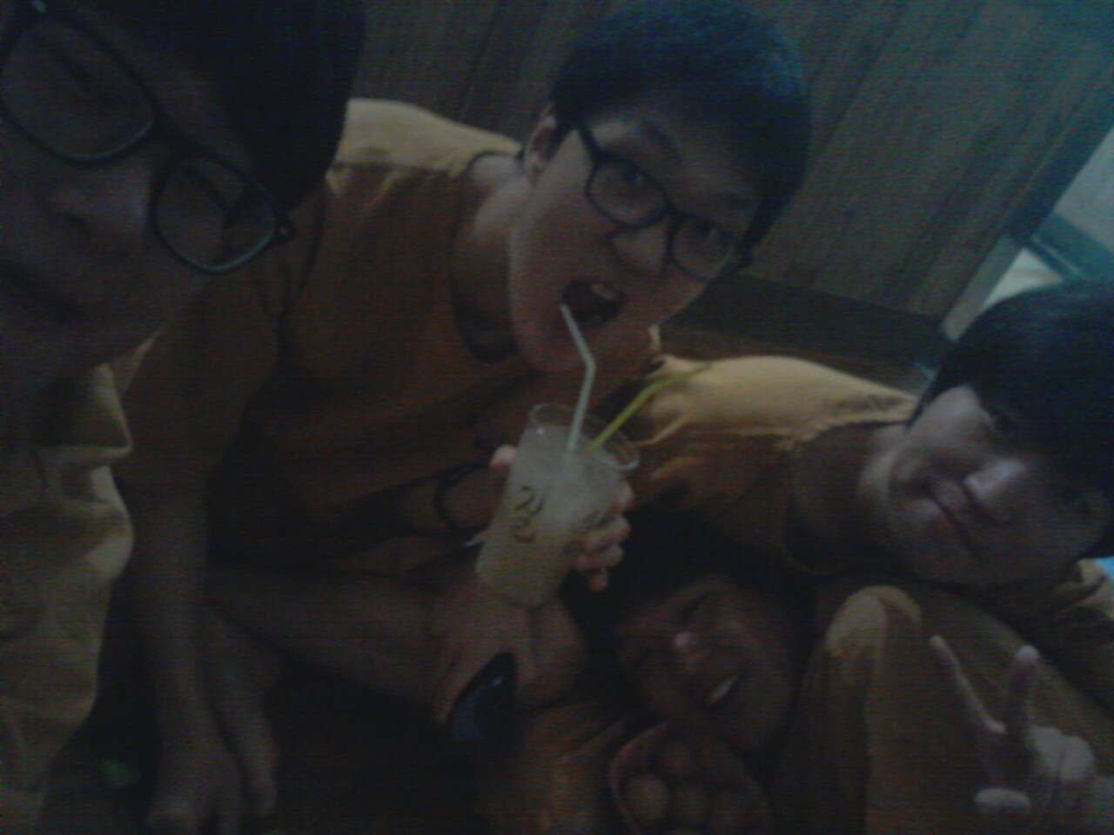

목재건조학
윤영준
김평범
김종윤
방명훈

Slide 2
과제를 하려 모인 4조. 그러나,
과제의 주제를 정하지도 못하고 …

Slide 3
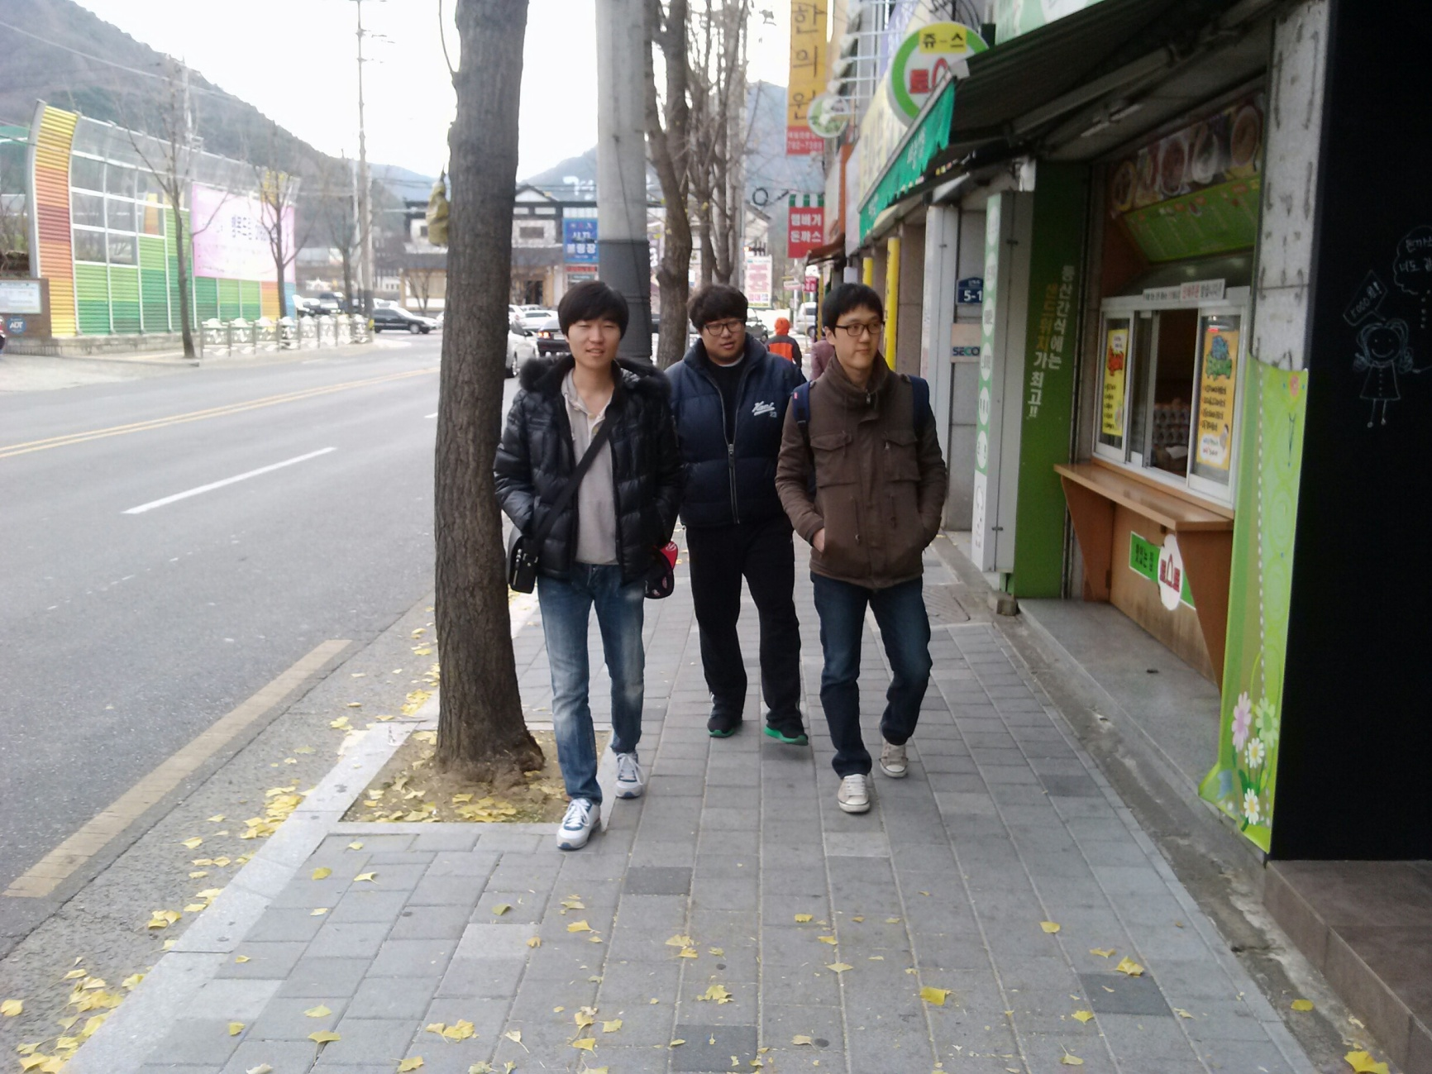
우리 과제 언제함?
모름ㅋ

Slide 4
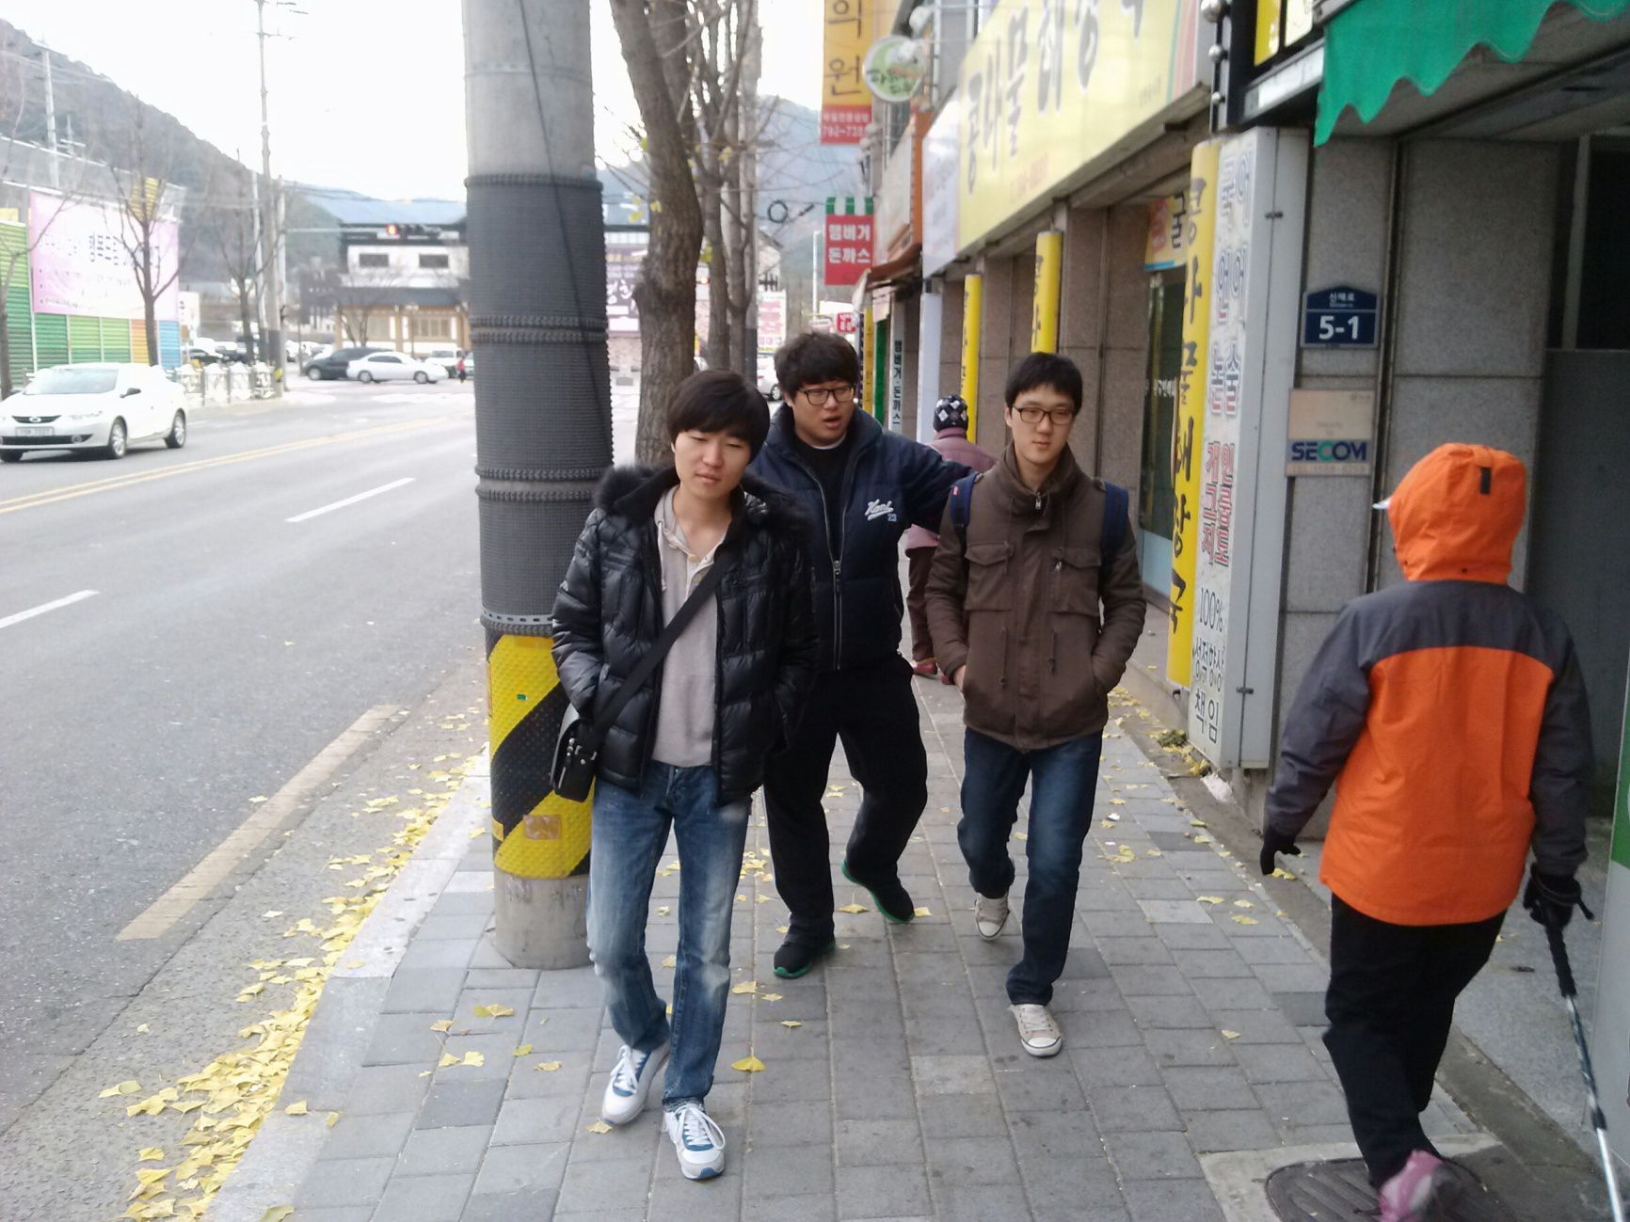
마, 날씨도 꾸리한데
찜질방가서 좀 쉬다
하자

Slide 5
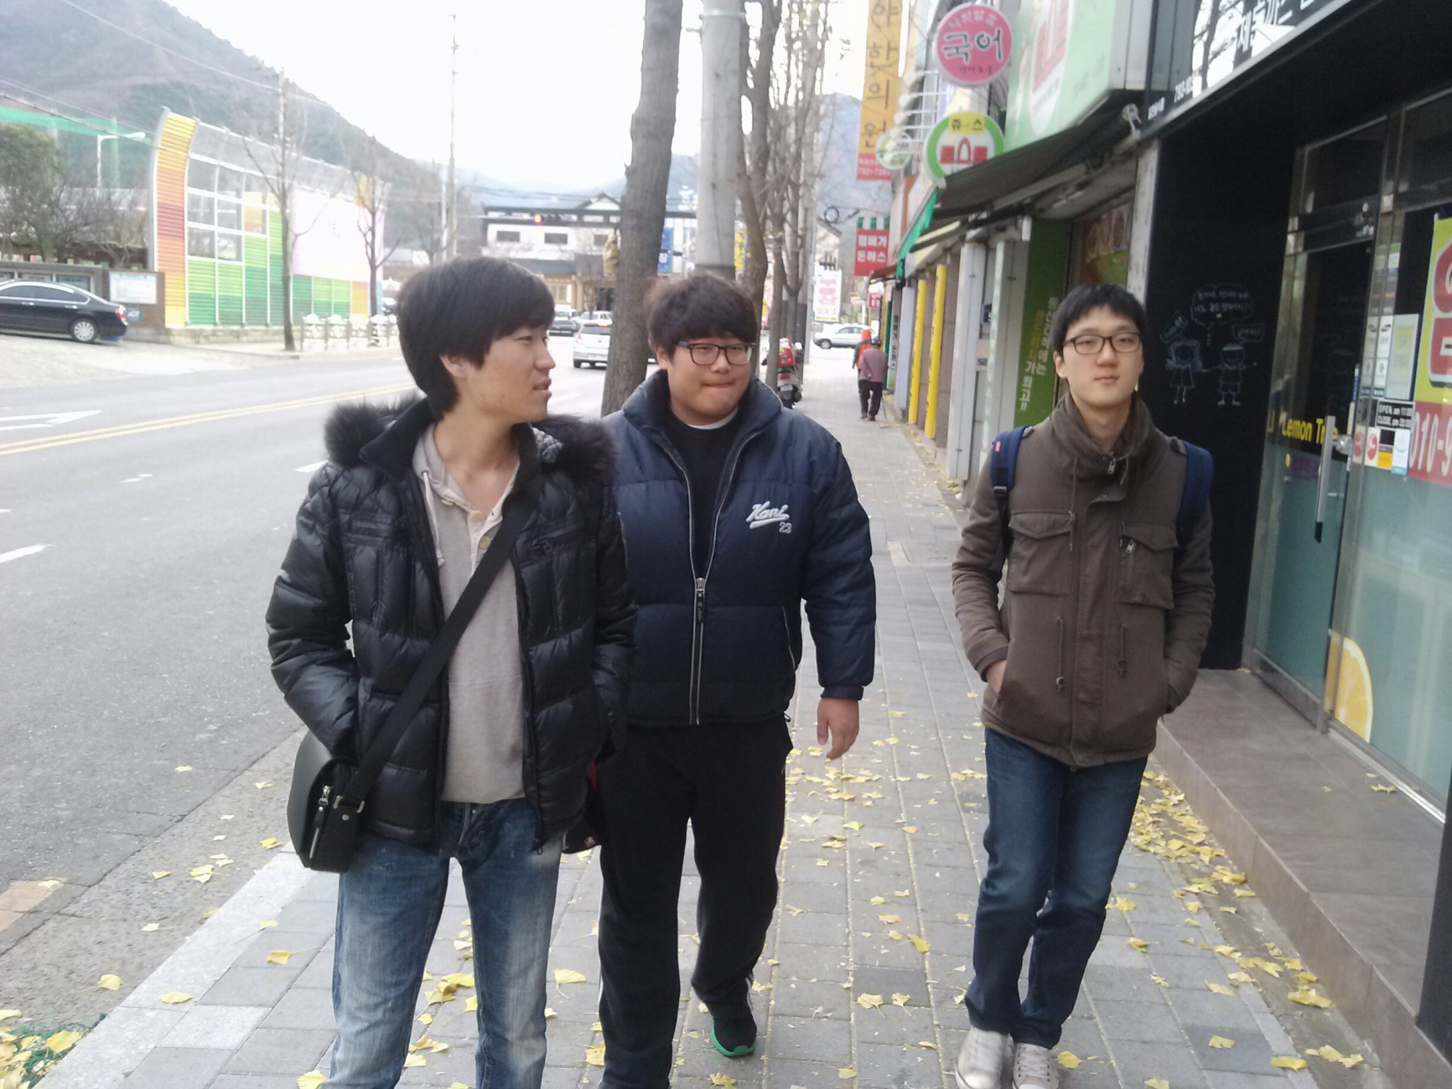
일단 어디 들어가서 생각 좀
하자
콜 ㅋ
콜ㅋ

Slide 6
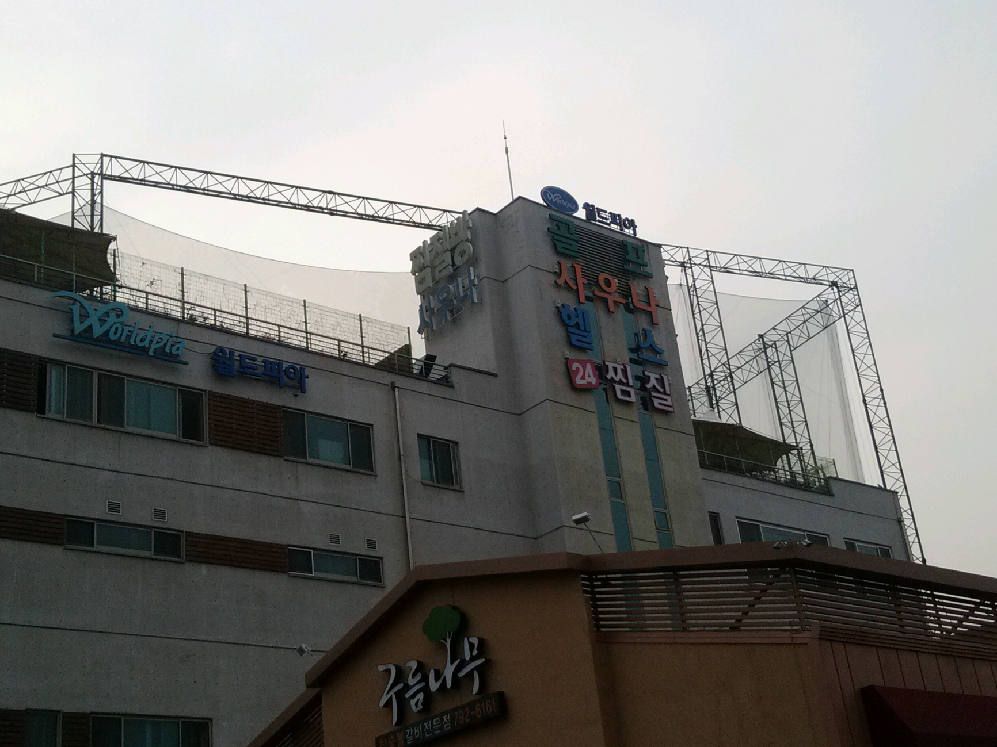
찜질방 입구 사진~
저기다 ㅋㅋㅋ

Slide 7
그리하여 4조는 찜질방에 가게 되었는데 …

Slide 8

목차
찜질방?
건조의 필요성
- 천연건조
- 인공건조
건조결함
사용목재
불가마방
숯과 건조

Slide 9
찜질방
찜질방이란?
일정한 온도와 습도를 계속 유지하여 인체에 유익한 환경을 제공
- 27도씨, 35도씨, 45도씨, 57도씨 등 여러 찜질방이 존재
- 온도마다 쓰이는 목재건조를 다르게함
- 건축 전 바로 사용가능하게끔 적합한 함수율로 건조 실시
- 천연건조와 인공건조를 실시

Slide 10
건조의 필요성
건조가 필요한 이유?
-목재는 많은 수분을 함유, 썩기 쉽고 강도도 낮고 무엇보다 가공 후
수축이나 이상상태가 됨
-목재는 제제 후 건조하여, 비로서 본래의 성질을 나타내고 사용목적에
적합하게 되므로 건조는 가공상 빠뜨릴 수 없는 공정

Slide 11
건조의 필요성
1)천연건조
- 3개월 이상 천연건조 실시
- 사전에 예비건조를 실시하면 보다 균일한 최종 함수율을
얻을 수 있고 건조결함을 예방
- 특별한 건조장치가 필요 없어서 시설비용과 작업비용이 적음
- 작업이 비교적 간단하고 기술적 숙련도가 낮음

Slide 12
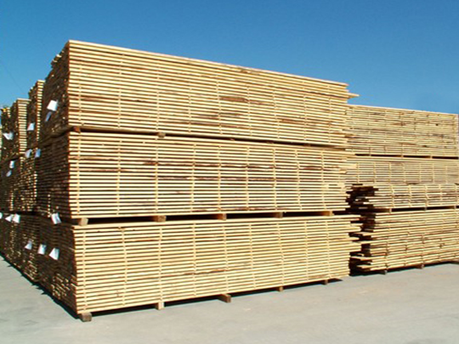
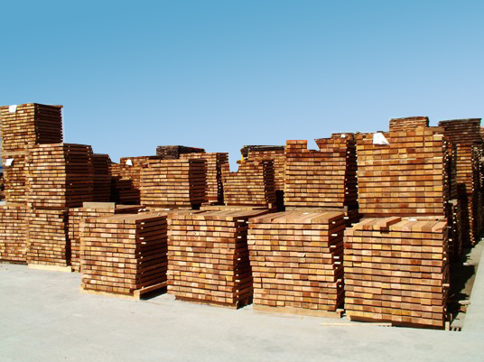
건조의 필요성
1)천연건조
- 건조장을 설치할 때 잔적과 통로를 계획적으로 배치 하는것이 중요
- 통로의 방향과 크기, 잔적의 방향, 크기 수량 및 간격을 고려

Slide 13
건조의 필요성
1)천연건조
잔적 : 목재를 정리하여 쌓아놓는 목재관리 방법
- 건조 결함을 예방하고 비용 절감
- 여름철에는 병충해가 일어나기 때문에 신속히 제재를 하고
건조를 실시할 필요가 있음

Slide 14
건조의 필요성
1)천연건조
그러나 천연건조의 단점으로는….
- 건조 소요시간이 김
- 기건 함수율 이하로 건조가 불가능함
- 기후와 입지 등 자연조건의 영향을 많이 받음
- 넓은 장소가 필요

Slide 15
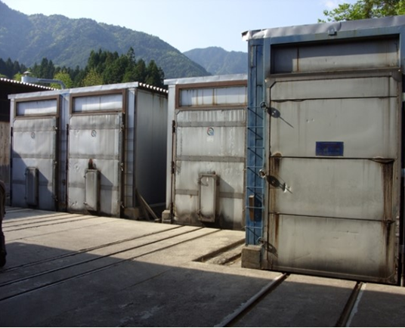
건조의 필요성
2)인공건조
- 에너지를 인위적으로 부여하여
목재를 건조하는 방법으로
열기건조가 가장 일반적이고
이외에 고온건조, 진공건조,
제습건조, 열판건조 등의
방법이 있음

Slide 16
건조의 필요성
2)인공건조 – 열기건조 장점
- 건조실의 온도, 습도와 풍속 등의 건조 조건을 인공적으로 조절하는 건조방법
- 건조를 빨리 할 수 있고, 낮은 함수율까지 건조 할 수 있음
- 기후, 장소와 입지 조건 등의 제약 없이 건조할 수 있으나 열기 건조실의
설치비가 많이 들고, 고도의 건조 기술이 요구됨

Slide 17
건조의 필요성
2)인공건조 – 열기건조 단점
열기 건조실의 설치비가 많이 들고, 고도의 건조 기술이 요구됨
옹이가 빠지는 경우가 생김
하지만, 단점보다 장점이 더욱 많아 열기건조가 널리 쓰이고 있음

Slide 18
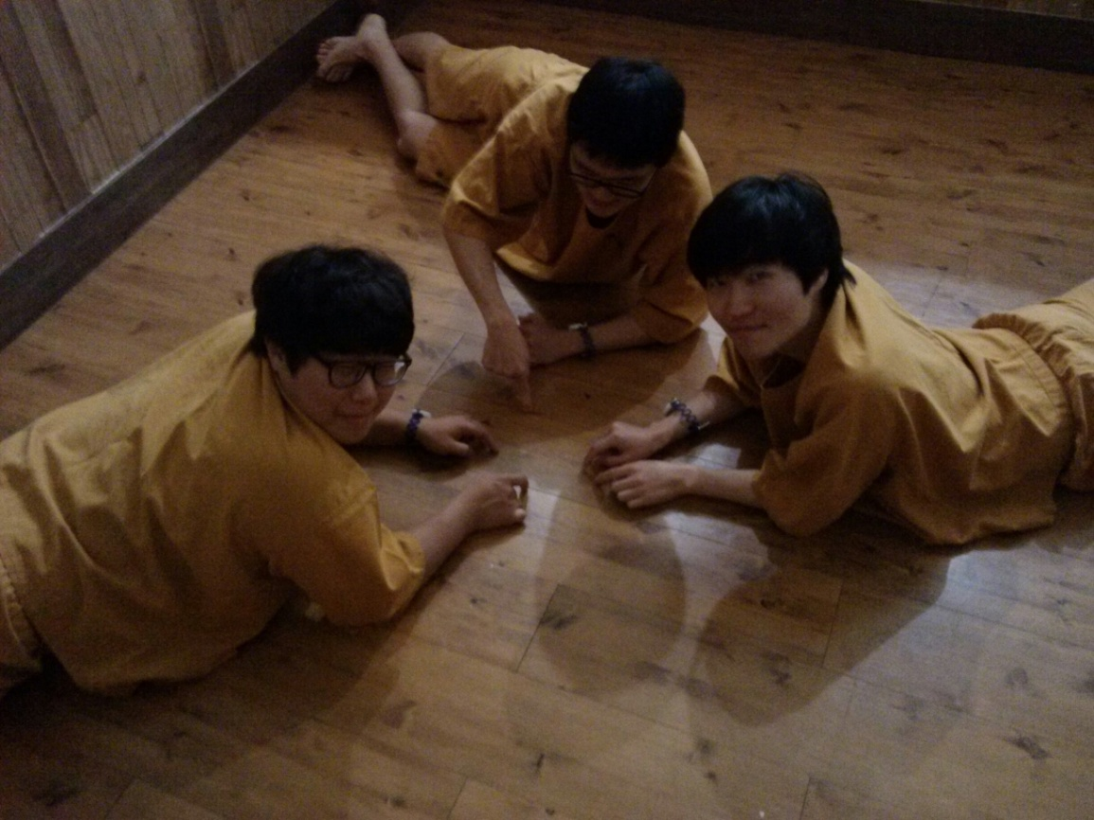
건조결함
건조를 하게 되면 왜 결함이 없을까?
궁금해요?

Slide 19
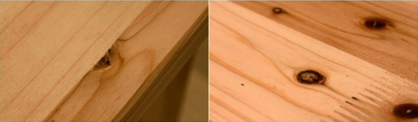
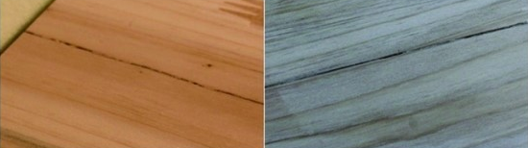
건조결함
생재 사용 시 휨, 뒤틀림으로 발생
인체에 유해물질 발생 때문에 되도록이면 화학적 약품처리 X
건조를 하여 목재를 사용 하더라도 건조 결함은 완전히 막을수 없음
옹이 빠짐, 파임, 갈라짐, 터짐 현상 발생은 자연적인 현상

Slide 20
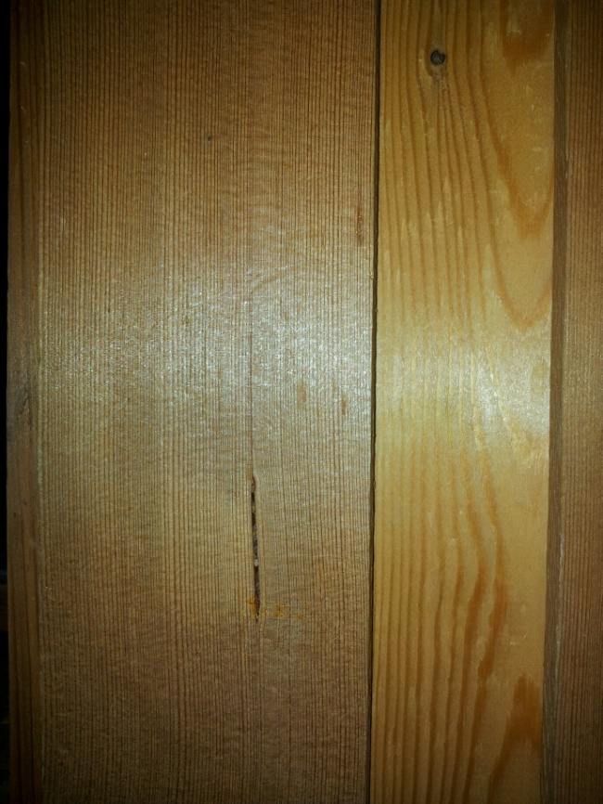
건조결함
찜질방 내 결함?
목재가 갈라지거나 터짐 발생

Slide 21
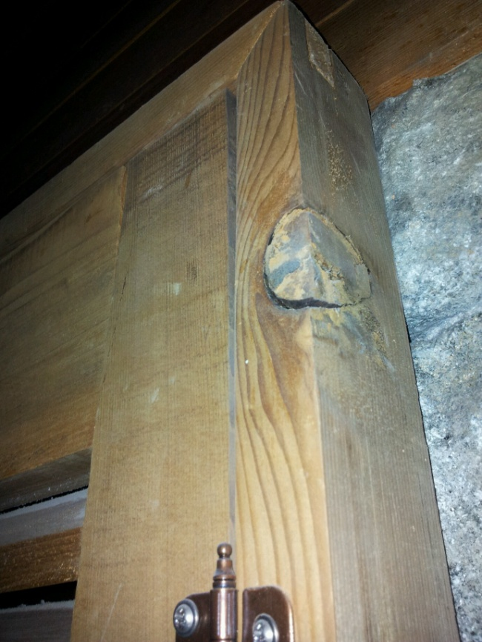
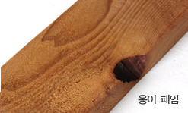
건조결함
찜질방 내 결함?
옹이부분 결함 발생
옹이 빠짐, 파임, 터짐

Slide 22
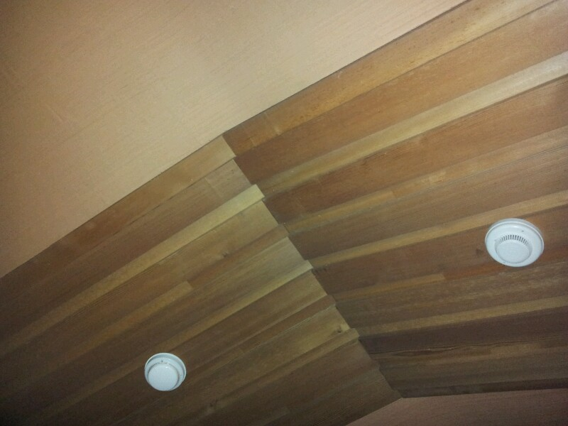
건조결함
찜질방 내 결함?
목재의 결함을 최소화 하기 위해 찜질방 내부에 습도조절하는 시스템을 적용!

Slide 23
사용목재
삼나무
루나우드
대나무

Slide 24
사용목재
삼나무
- 다른 목재 보다 더 오래 사용가능
- 변하는 환경 속에서도 사용가능, 사용수명이 김
- 추출물은 목재를 부식하는 균들의 생장과 번식을 억제

Slide 25
사용목재
루나우드
열처리된 고급 목재(함수율4%)
- 치수가 안정적
- 목재 보존특성과 날씨에 대한 저항성이 큼
- 곰팡이가 필 수 있는 물질을 제거하여 부패하지 않음
- 열 보존능력이 좋음
- 가공이 쉽고 가공시 찢어짐, 벌어짐, 들뜨는 현상이 적음
Notes:
열처리된 고급 목재(함수율4%)
- 열처리하여 수분이 조절된 상태이므로 변형이 거의 없어 치수가 안정적다.
- 목재 보존특성과 날씨에 대한 저항성이 향상되었습니다.
- 곰팡이가 필 수 있는 물질을 제거하여 부패하지 않습니다.
• 습기에 대한 영향이 적습니다.
• 단열 성능이 개선되었습니다.
• 고온처리하여 위생적입니다.
• 레드파인에 열처리를 하여 짙은 갈색으로 고급스러운 느낌이 듭니다.
• 표면의 경도가 향상되었습니다.
• 가볍고 부드럽습니다.
• 가공이 쉽고 가공시 찢어짐, 벌어짐, 들뜨는 현상이 적습니다.
• 특유의 구운나무향이 납니다.

Slide 26
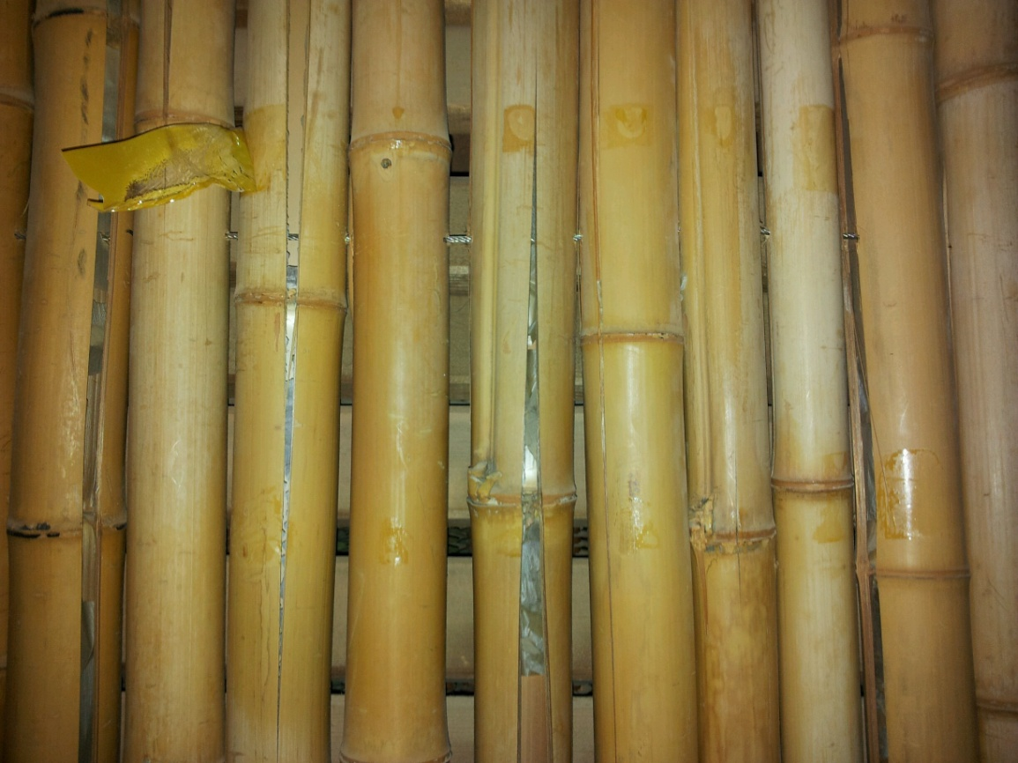
사용목재
대나무
과거때부터 인체에 좋은 나무로 알려짐
- 민간요법으로 우리에게 친근한 목재
- 혈액순환에 큰 효과가 있고 열강도가
매우 큼
- 습도조절 능력이 있음

Slide 27
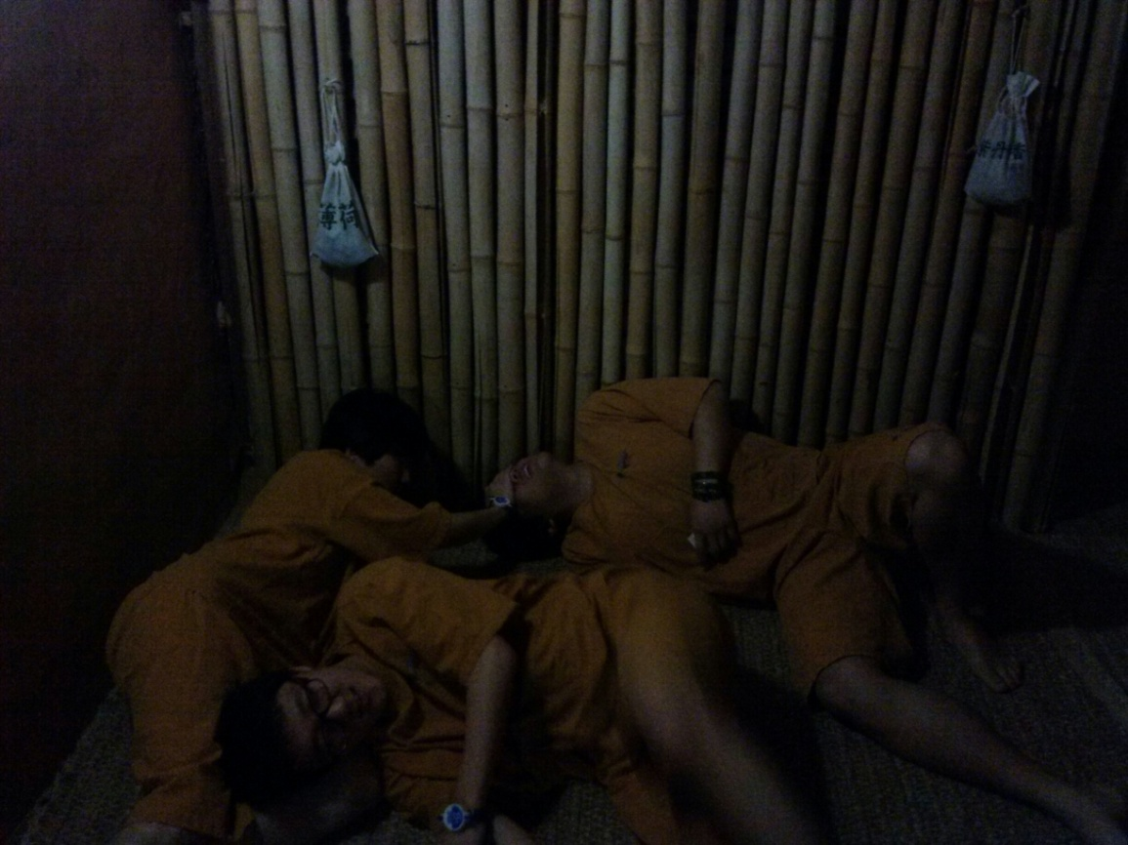
2. 찜질방
대나무 – 과제도중 단체로 숙면…
Zzz
Zzz
Zzz

Slide 28
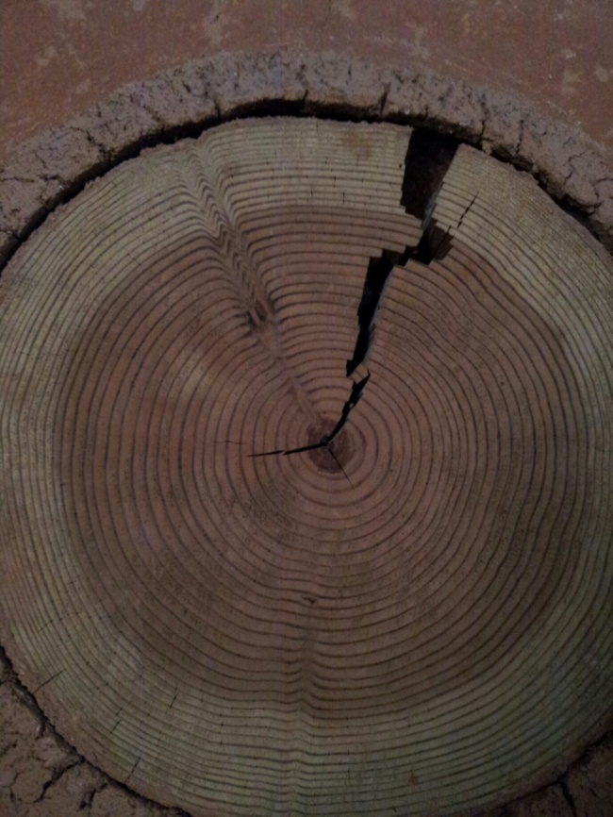
2. 찜질방
단체로 숙면을 마치고 나오는 길에…
찜질방 내부 장식재 중에 반가운것을
볼 수 있었는데, 목재 횡단면의
터짐!!!

Slide 29
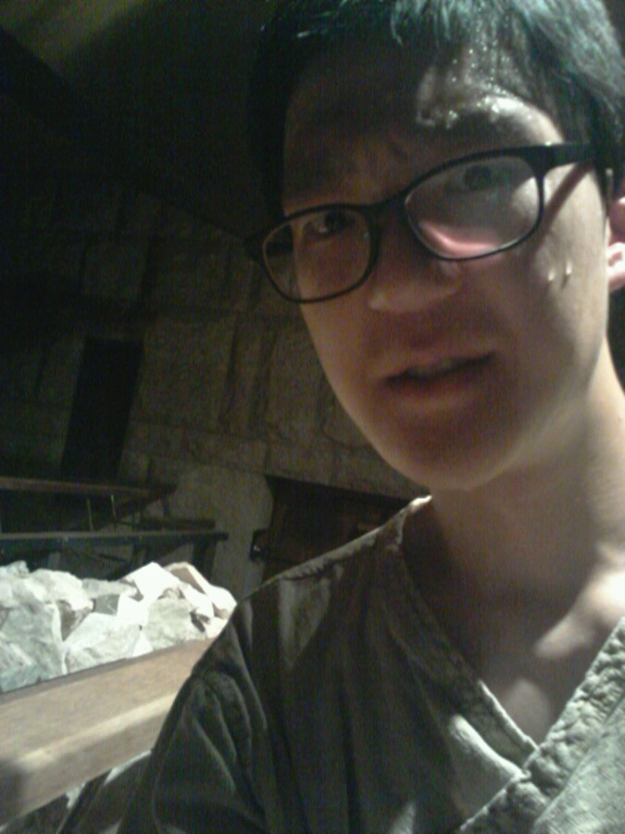
2. 찜질방
불가마방 – 목재의 열 성질
나도
열받았다!!!
- 목재는 열에 접촉하면 치수가 변함
- 열전도율이 낮기 때문에 건축자재로 쓰기가 좋음
- 열적 성질은 수종에 따라 밀도와 추출물의
종류가 다르므로 수종간에 차이가 있다
- 열의 치수변화는 수분함량에 의한
치수변화에 비해 극히 미미

Slide 30
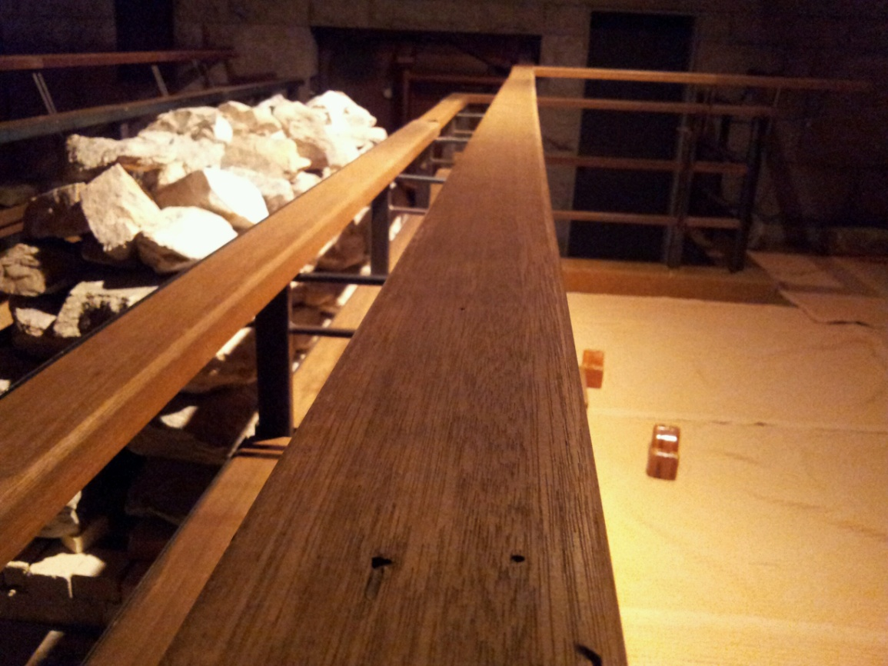
2. 찜질방
불가마방 – 삼나무
- 약품처리x
- 습기, 부식, 충해에 강함
- 사용범위 넓음
- 긴 수명
- 높은 내구성, 치수안정성

Slide 31
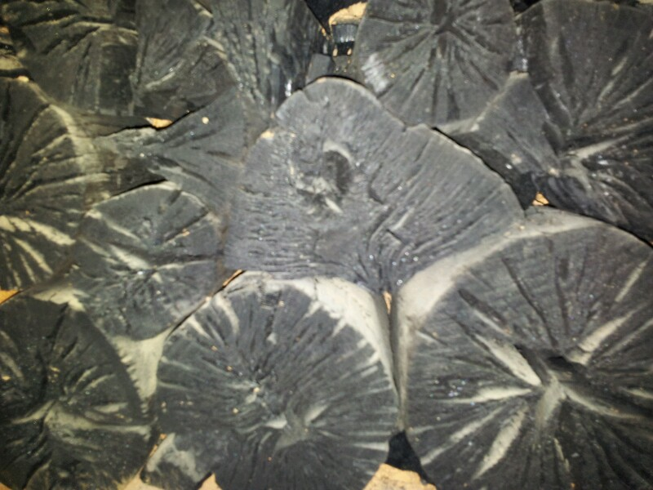
숯과 건조
- 건조와 달리 나무를 태움
- 3주정도 건조 후 숯 제조
- 열기건조는 80도에서 실시하는 반면
숯은 1000도 이상에서 제조

Slide 32
감사합니다!!

Slide 33
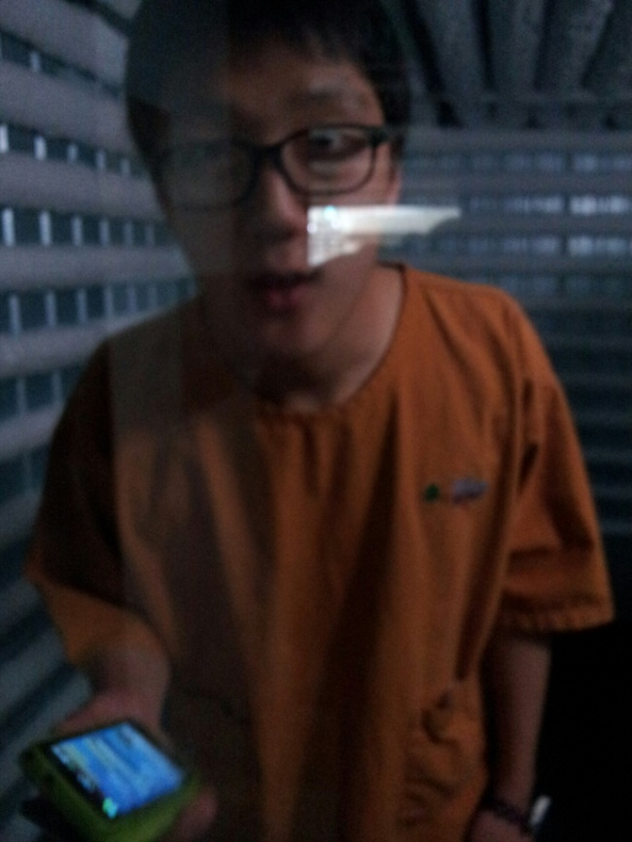
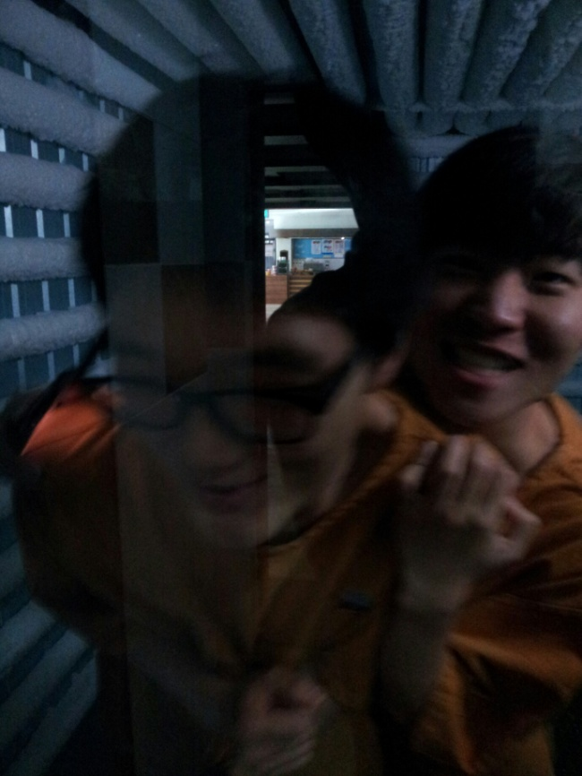
미공개분 사진!
..
ㅋㅋㅋ
여기 나무 없어.
문열어줘!!

Slide 34
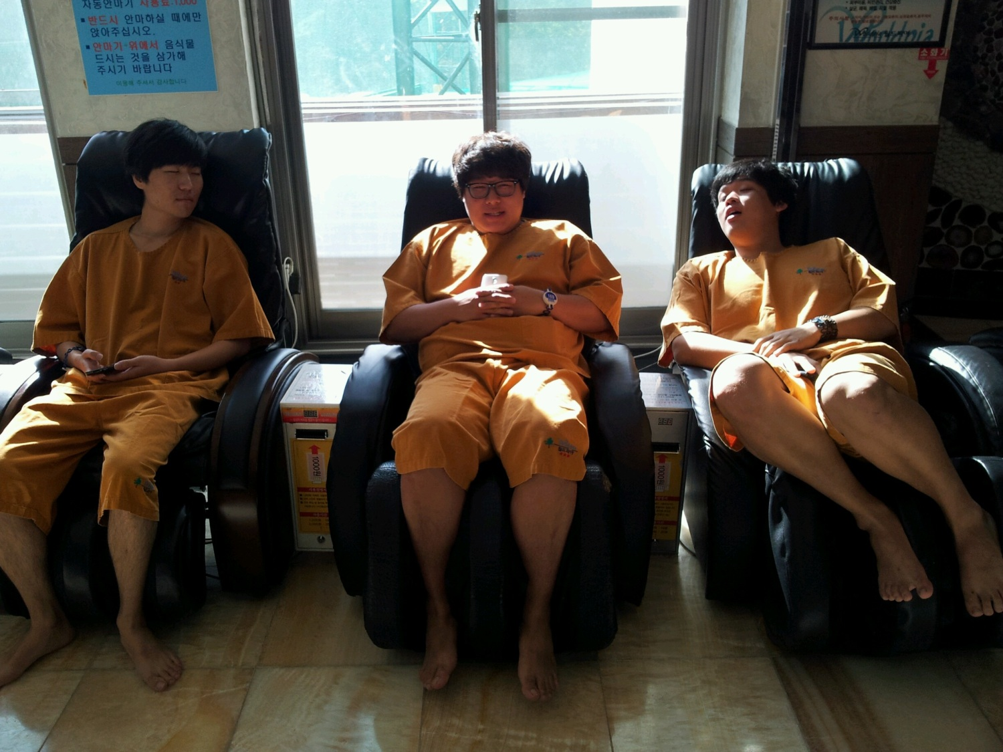
미공개분 사진!

Slide 35
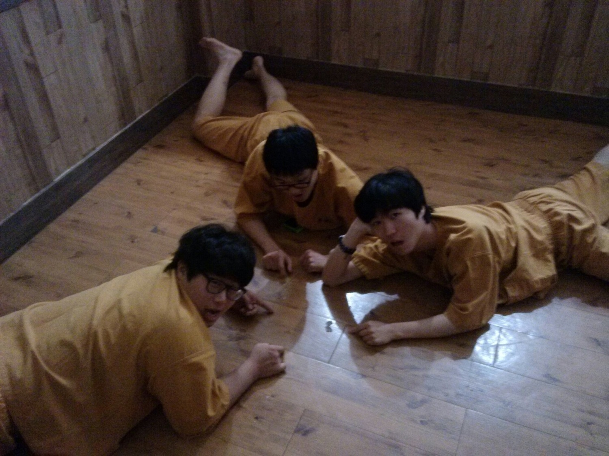
미공개분 사진!
아… NG야 ?
또 찍어야되? …

Slide 36
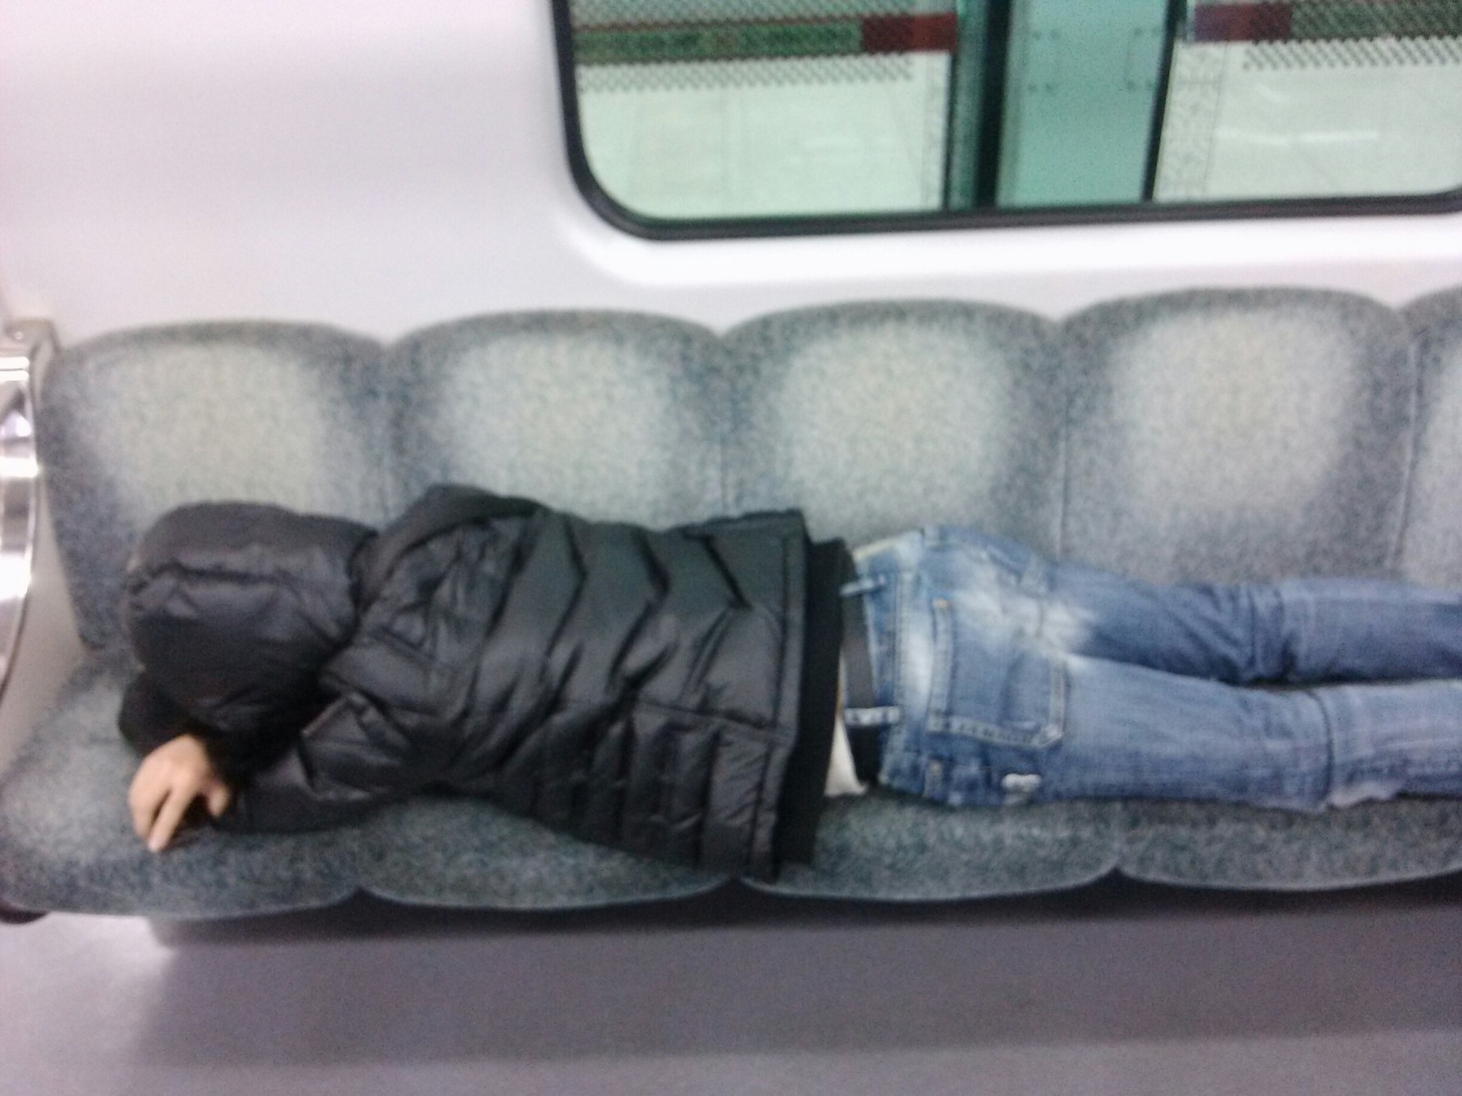
미공개분 사진!
아 피곤하네 ….

Slide 37
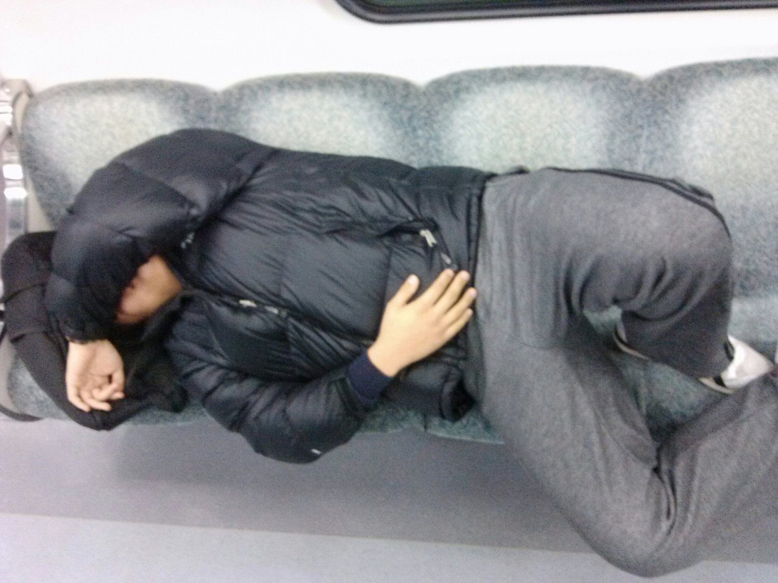
미공개분 사진!
아 배고프다 … 왜 밥 안주지?

Slide 38
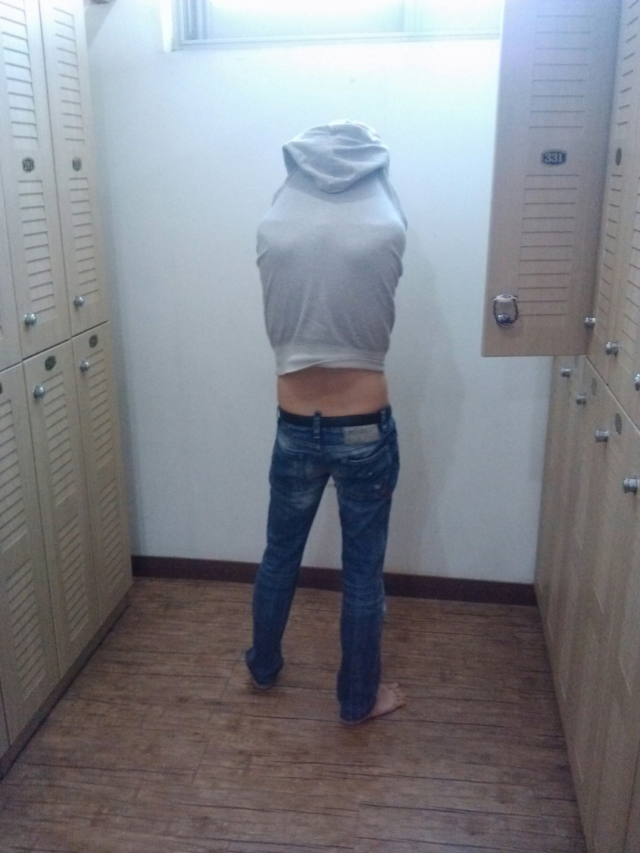
미공개분 사진!
19

